Slide 1
ПЕРВАЯ ПОМОЩЬ

Slide 2
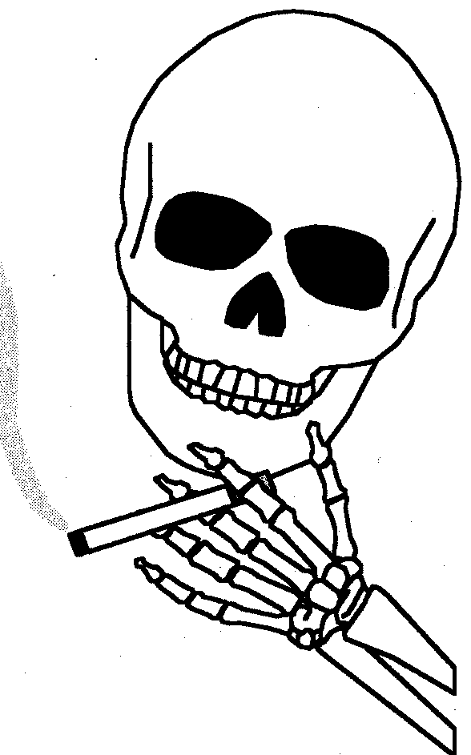
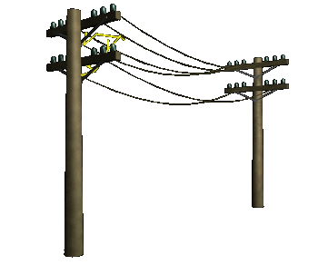

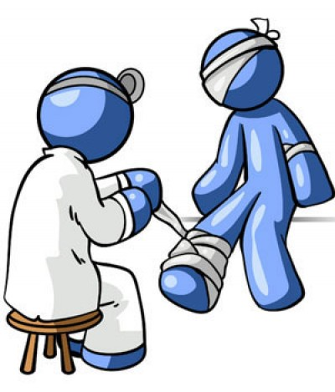
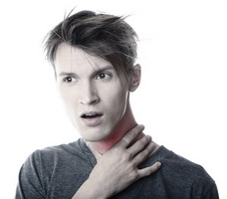
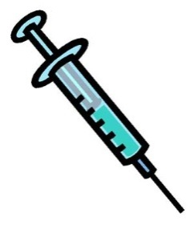
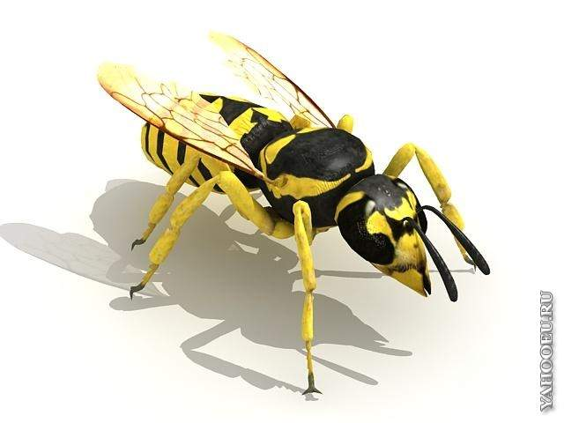
Опасность!
Электричество
Токсическое воздействие
Утопление
Травма
Инородное тело
Аллергическая реакция
Лекарства

Slide 3
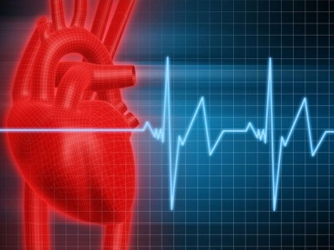
Остановка кровообращения

Slide 4

Причиной внезапной смерти чаще является фибрилляция желудочков – 75-80%
Остановка кровообращения обычно случается:
дома (2/3 случаев),
у мужчин старше 50 лет (3/4 случаев)
в течение дня (8-18 часов),
в присутствии свидетелей (2/3 случаев).

Slide 5
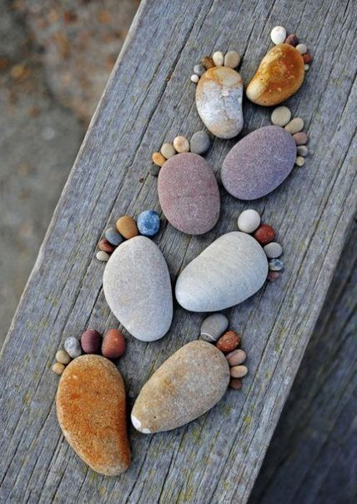
Базисная СЛР
Оценка ситуации
Оценка сознания
Проходимость ДП
Оценка дыхания
Компрессии
ИВЛ

Slide 6
1. Оценка ситуации
Убедитесь в собственной безопасности и безопасности пострадавшего
Устраните любой риск для себя и пострадавшего

Slide 7
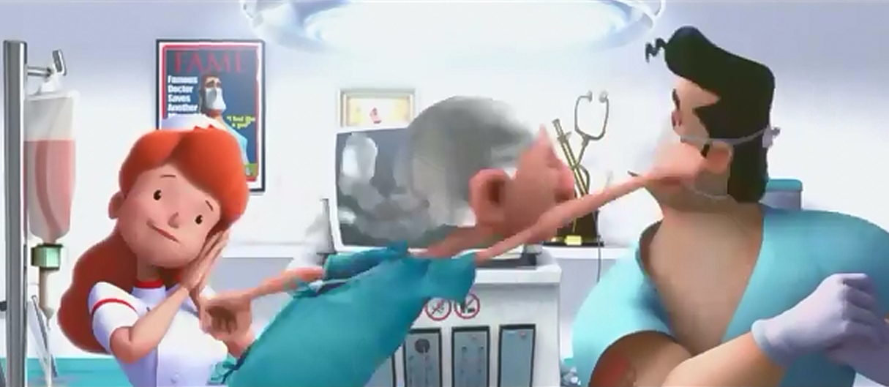
Риски оказания первичной помощи
ОКРУЖАЮЩАЯ СРЕДА
САМ ПОСТРАДАВШИЙ
  уличное движение, электричество,
  газ, вода, дым, огонь

Slide 8
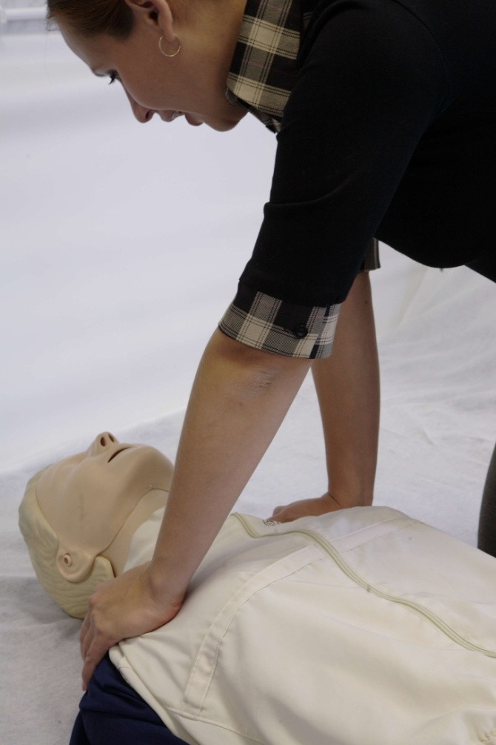
2. Оценка сознания
Громкий вопрос
Оценка движений
Оценка болевых ощущений
Мягко потрясите за плечи и громко спросите:
«С вами все в порядке?»
Зовите на помощь!

Slide 9
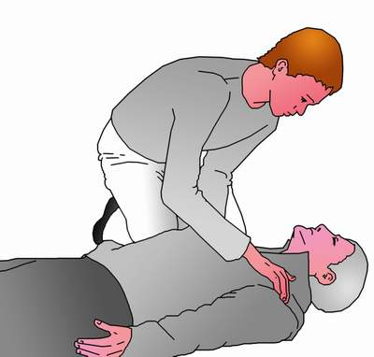
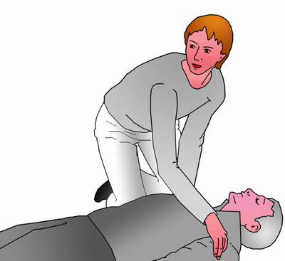
Встряхнуть за плечи и окликнуть
Что с Вами?
Сюда!!!
Привлечь внимание окружающих

Slide 10
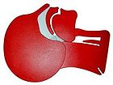
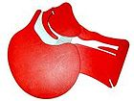
3. Открыть дыхательные пути
Голова не запрокинута
Голова запрокинута
«Закрытые» дыхательные пути
«Открытые» дыхательные пути

Slide 11
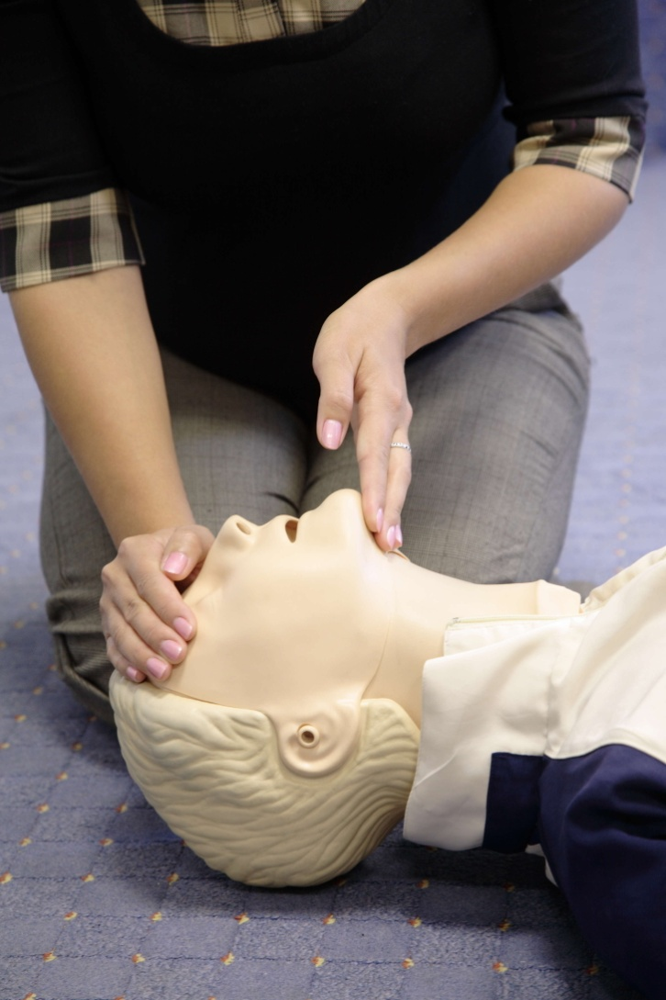
3. Открыть дыхательные пути.
Запрокидывание головы.
Запрокинуть голову
Подтянуть подбородок вверх

Slide 12
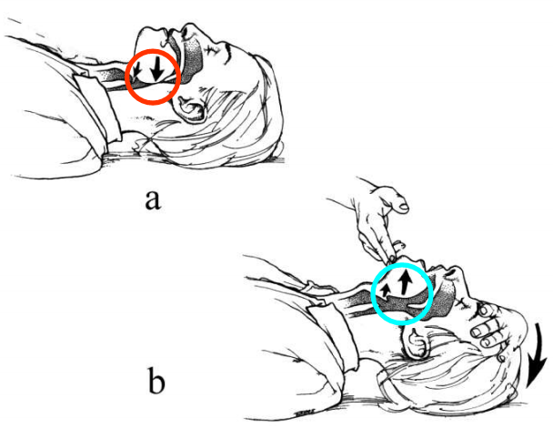

Slide 13
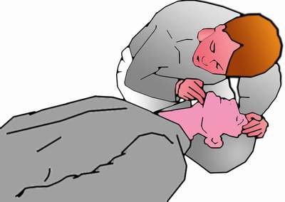
Оценить дыхание (10 сек) по принципу:
ВИДЕТЬ движения грудной клетки
СЛЫШАТЬ шум выдоха
ОЩУЩАТЬ выдох своей щекой

Slide 14
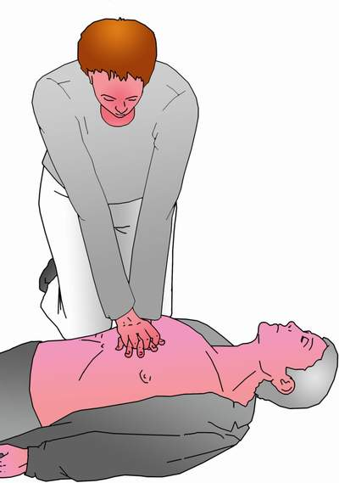
Если дыхания нет:
Вызвать спецбригаду
Сообщите диспетчеру: «Пострадавший без сознания и не дышит! »
Тотчас начать непрямой массаж грудной клетки в темпе
100-120 в минуту
на глубину 5-6 см!!!

Slide 15
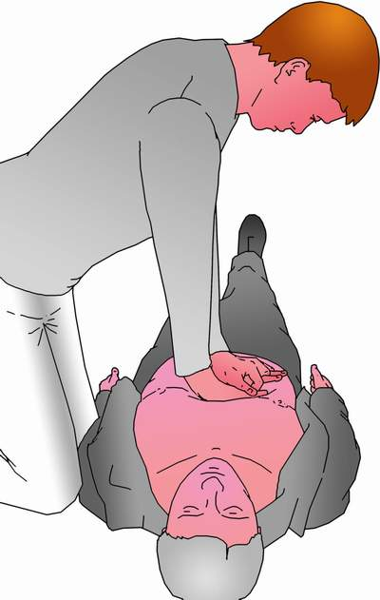
Провести 30 массажных толчков
подряд
30 !!!

Slide 16
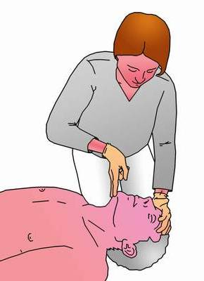
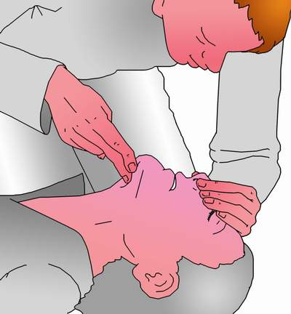
Запрокинуть голову для
восстановления проходимости
дыхательных путей

Slide 17
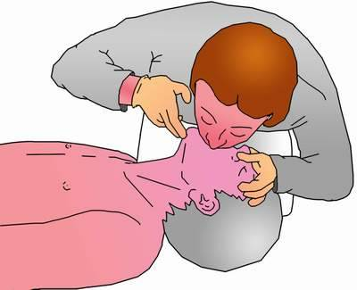
Зажать пальцами его нос
Сделать 2 эффективных искусственных вдоха «рот в рот»
Объем вдоха 400 мл
Визуальный контроль – приподнимание грудной клетки

Slide 18
Продолжать реанимацию в соотношении
30 толчков : 2 вдоха
до прибытия специализированной помощи
30 : 2

Slide 19
Если Вы не умеете делать
искусственное дыхание
или у Вас нет опыта
делайте только массаж сердца!!!

Slide 20
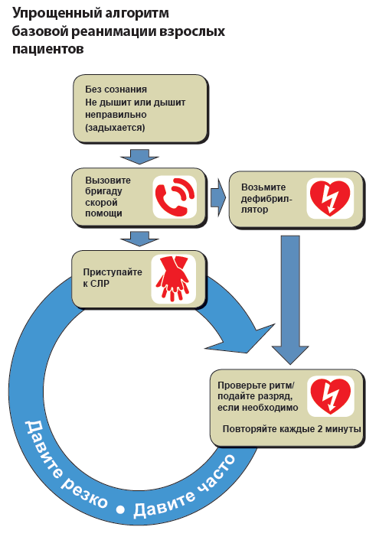

Slide 21
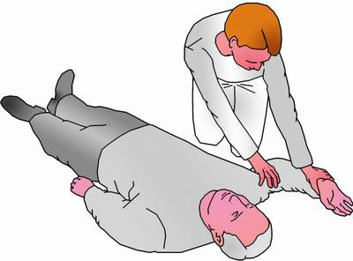
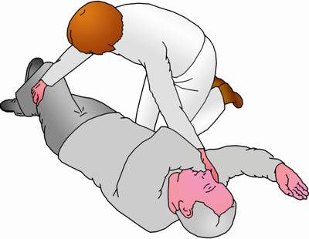
Если самостоятельное дыхание появилось до прибытия специализированной помощи, придать пострадавшему стабильное боковое положение.

Slide 22
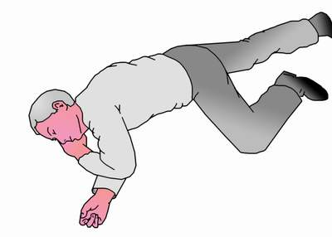

Slide 23
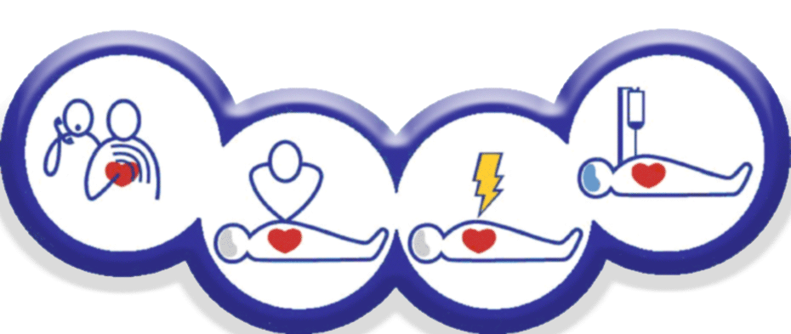
«Цепочка выживания» при внезапной смерти
  Первое звено - ранний вызов обученного персонала.
  Второе – ранняя сердечно-легочная реанимация до приезда обученных бригад
  Третье – ранняя дефибрилляция.
  Четвертое – раннее оказание специализированной медицинской помощи

Slide 24
Прекращение эффективной СЛР
Появление самостоятельного дыхания
Восстановление самостоятельных сердечных сокращений, обеспечивающих достаточное кровообращение
(появление пульса на периферических артериях)

Slide 25
  ПЯТЬ КЛЮЧЕВЫХ АСПЕКТОВ УСПЕШНОЙ СЛР
  Частота
  Глубина
  Декомпрессия
  Непрерывность
  Вентиляция

Slide 26
Обструкция дыхательных путей

Slide 27
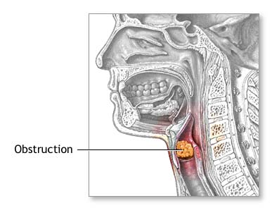
Обструкция дыхательных путей инородными телами
Обструкция дыхательных путей - это попадание инородного тела в дыхательные пути, препятствующее дыханию и способное вызвать смерть от удушья - асфиксии

Slide 28
Причины механической асфиксии
1. Запавший язык у пострадавшего с отсутствующим сознанием;
2. Инородные тела в верхних дыхательных путях:
  Попытки проглотить большие куски плохо прожеванной пищи (мясо - наиболее частая причина удушья);
  Скользящие зубные протезы.
3. Содержимое желудка, блокирующее дыхание при рвоте;
4. Сгустки крови, которые могут быть в результате травм лица или головы.

Slide 29
Инородное тело в верхних дыхательных путях может вызвать частичную или полную их обструкцию:
1.Частичная
  может дышать
  дыхание сиплое или хриплое
  пострадавший может кашлять

Slide 30
2.Полная обструкция:
  не дышит;
  не кашляет;
  пострадавший не говорит;
  хватает себя руками за шею, у него выраженное двигательное возбуждение.

Slide 31
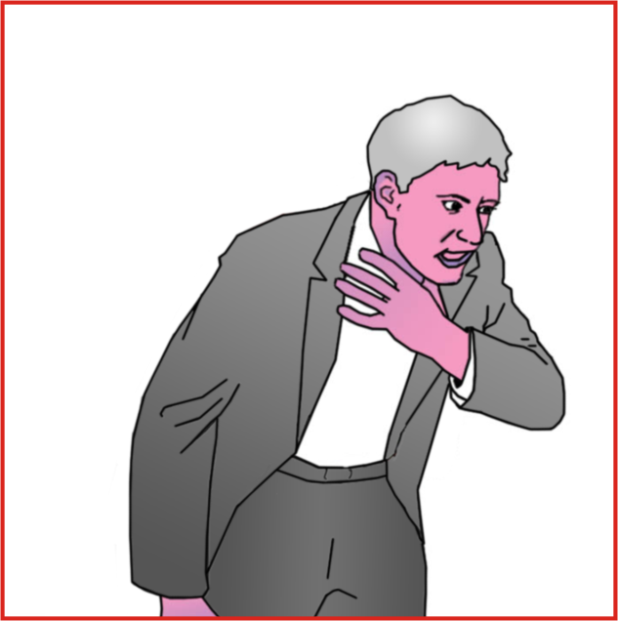
A. Шаг первый
Если пострадавший подавился, спросите, может ли он говорить?

Slide 32
B. Шаг второй
Если пострадавший может говорить, значит у него еще проходимы дыхательные пути - поощрите его пытаться кашлять;

Slide 33
B. Шаг второй
Если он способен эффективно кашлять, не мешайте ему откашливать инородное тело.

Slide 34
С. Шаг третий
Если он не кашляет, не дышит и не разговаривает – начинайте брюшные или грудные толчки.

Slide 35
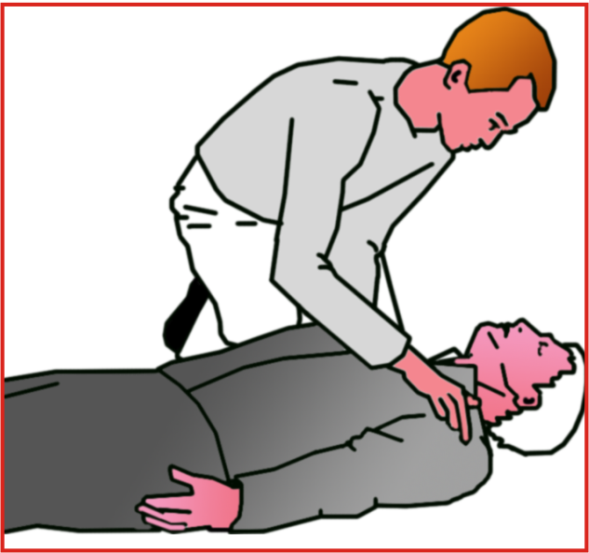
D. Шаг четвертый
Если пострадавший потерял сознание - прислушайтесь, кашляет ли пострадавший,
дышит ли он.

Slide 36
D. Шаг четвертий
Если дыхание слабое или отсутствует, вызовите скорую медицинскую помощь и немедленно начните грудные или брюшные толчки.

Slide 37
Ручной толчок руками, расположенными между талией и грудной клеткой называют брюшным толчком или приемом Хаймлиха (Heimlich).
Толчок в грудь (руки расположены в середине грудины), применяется только у пациенток в поздних сроках беременности, у очень тучных пострадавших, у детей до 5 лет и у пострадавших с ранениями живота.

Slide 38
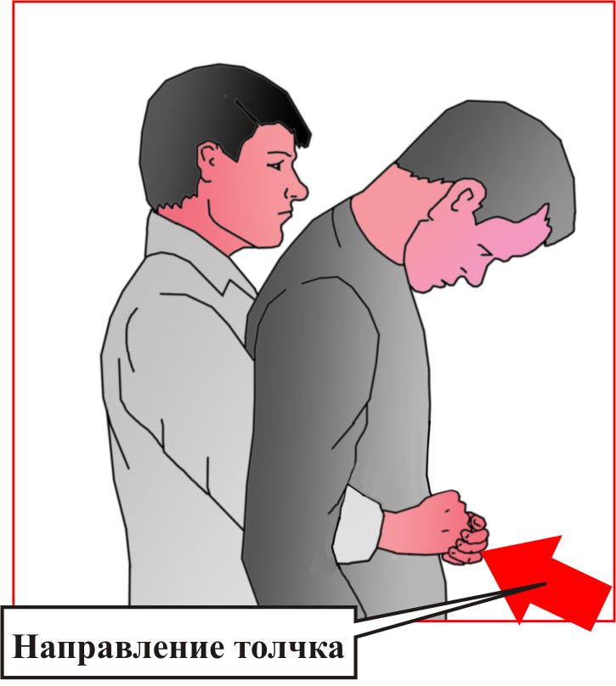
БРЮШНЫЕ ТОЛЧКИ применяют, используя следующий порядок действий:
Если пострадавший стоит:
Поддержать пострадавшего и охватить руками его талию.
Сжать одну руку в кулак, и обхватить этот кулак другой рукой.
Сторона большого пальца вашего кулака должна быть прижата к животу пострадавшего в средней линии и чуть выше пупка, но значительно ниже конца грудины.

Slide 39
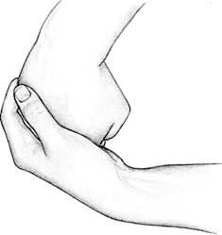

Slide 40
Сильно сдавить живот в направлении «на себя и вверх» и быстро ослабить руки.
Каждый толчок должен быть раздельным от другого, сильным и резким.

Slide 41
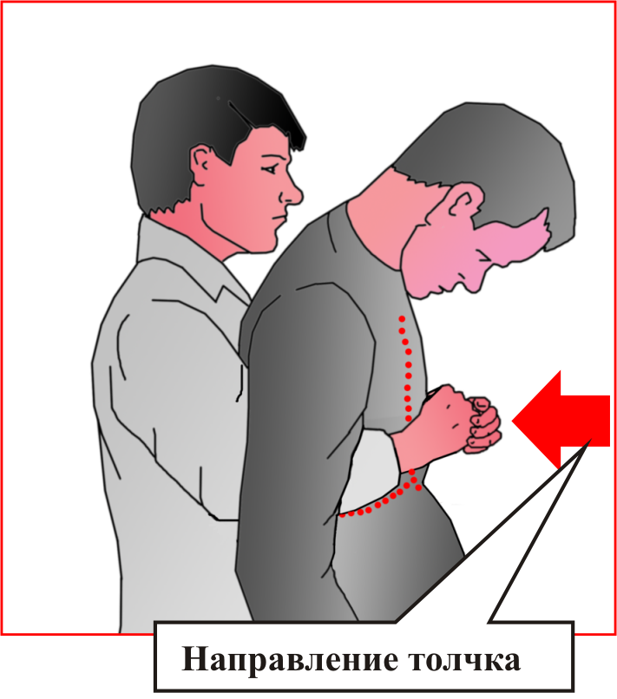
Применение ГРУДНОГО СДАВЛЕНИЯ
(у беременных, у очень тучных пострадавших, у детей до 5 лет и у пострадавших с ранениями живота)
Поддержать пострадавшего сзади и, просунув руки подмышки, охватить руками его грудь.
Одну руку сжать в кулак и разместить сторону большого пальца кулака в середине грудины (избегая толчка в область конца грудины и краев ребер).

Slide 42
Охватить кулак другой рукой и выполнять толчки.
Каждый толчок нужно выполнять нерезко (травма ребер), четко, и уверенно.
Толчки в грудь выполняют, пока пострадавший не начнет кашлять сам.

Slide 43
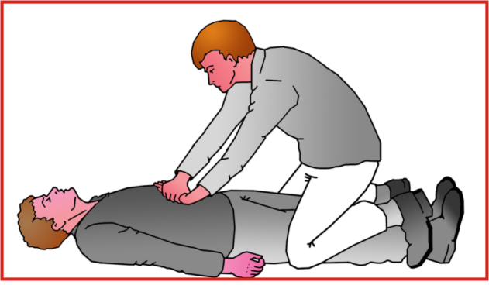
Если пострадавший лежит:
1. Встаньте на колени рядом с бедром пострадавшего или сядьте верхом на его бедра.

Slide 44
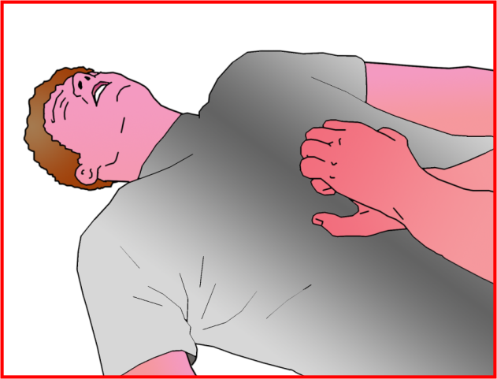
2. Разместите основание ладони одной руки на животе пострадавшего (по средней линии чуть выше пупка, но значительно ниже конца грудины).
Разместите вашу другую руку поверх первой. Направьте ваши пальцы к голове пострадавшего.
3. Проведите быстрые толчки «в живот - вверх» (под диафрагму). Вы можете использовать вес вашего тела для лучшего исполнения приема.

Slide 45
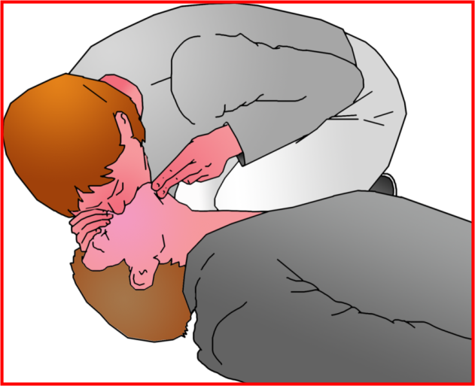
4.Повторяйте последовательность брюшных толчков, проверки полости рта пальцем, и искусственных вдохов пока инородное тело не будет удалено.

Slide 46
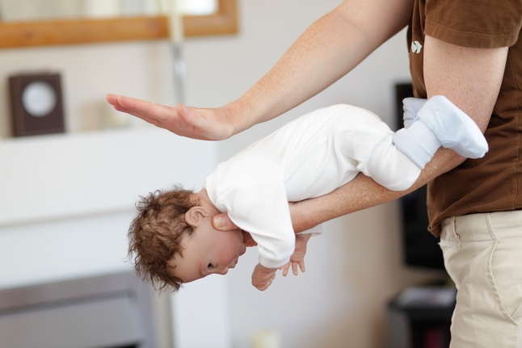

Slide 47
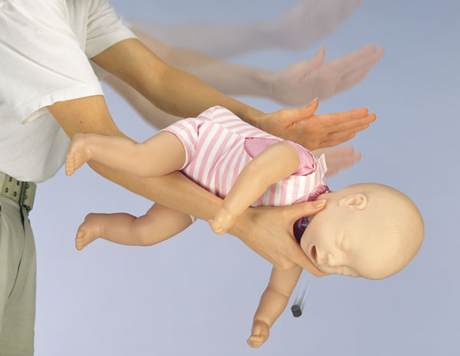

Slide 48
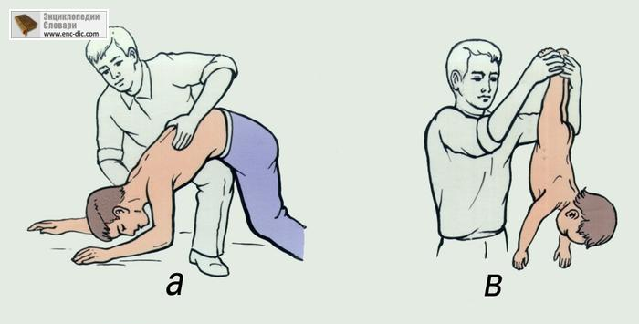

Slide 49
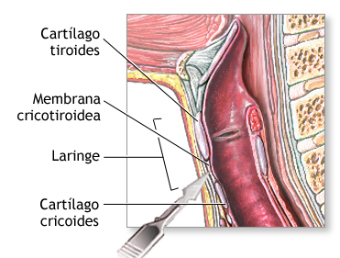

Slide 50
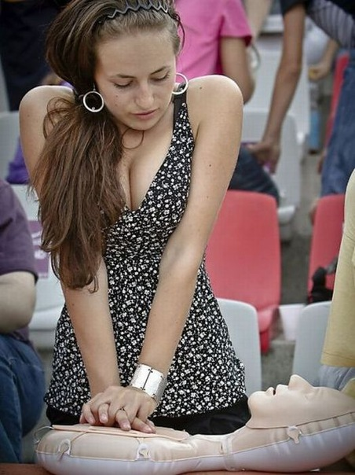
Спасибо!
Будьте здоровы!
Чаще улыбайтесь!

